Slide 1

《同济大学学报医学版》投稿须知
汇报人：文小库
2025-03-06

Slide 2


目录
CONTENTS
01
期刊简介
02
投稿要求
03
审稿流程
04
注意事项
05
联系方式

Slide 3
PART
01
期刊简介

Slide 4
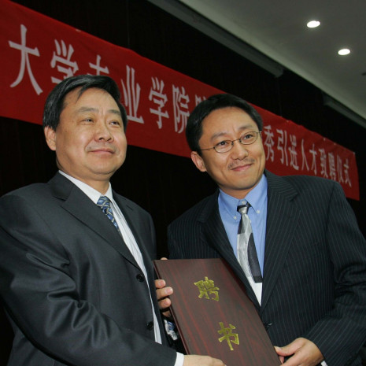
期刊简介
综合性医学学术期刊
《同济大学学报医学版》是一本综合性医学学术期刊，主要聚焦于基础医学与临床医学研究。
公开发行
期刊在国内外公开发行，并被纳入中国科技论文统计源期刊（中国核心期刊），具有一定的学术影响力。
主要栏目
期刊的主要栏目包括专家笔谈、基础研究、临床研究等，旨在发表高质量的医学研究成果。

Slide 5
PART
02
投稿要求

Slide 6

投稿要求
稿件内容
要求具有创新性、实用性，且未在国内外公开发表过，字数控制在5000字以内。
投稿方式
作者可通过官方网站在线投稿，或发邮件至tjdxxbyxb@163.com进行投稿。

Slide 7
PART
03
审稿流程

Slide 8
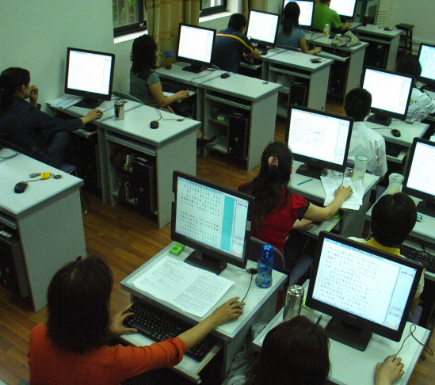
审稿流程
初审
01
提交稿件后，进行格式、内容等初步审查，符合要求的进入下一步。
复审
02
由专家对稿件进行学术质量和创新性的评估，提出审稿意见。
编辑部决策
03
根据初审和复审意见，决定稿件是否录用或需进一步修改后录用。

Slide 9
PART
04
注意事项

Slide 10
注意事项
论文质量
若论文质量未达到发表标准，即使经过修改，也可能不被接受。作者应认真对待审稿意见，确保论文质量符合要求。
学术不端
通讯地址变更
一旦发现学术不端行为，如抄袭、剽窃等，将立即退稿，并通报作者所在单位。情节严重者，将建议学术期刊委员会共同抵制。
作者在投稿后如需变更通讯地址，须及时以书面形式告知编辑委员会，避免因地址变更导致联系中断。
03
02
04
稿件准备
联系方式
在提交稿件前，作者需确保稿件符合期刊的投稿要求，自留底稿，因为一旦稿件被接受，作者将不再享有修改权。
作者可在文章首页下方或文后附录中提供联系信息，以便读者联系和咨询。提供准确、及时的联系信息有助于促进学术交流。
01
05

Slide 11
PART
05
联系方式

Slide 12
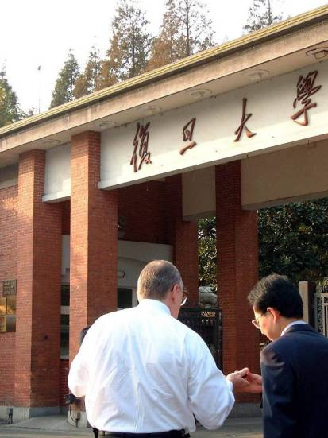
联系方式
邮箱联系
tjdxxbyxb@163.com（官方邮箱，用于接收投稿和咨询）。
地址
上海市杨浦区赤峰路62号同济大学医学院，200092（实际地址，可邮寄稿件和资料）。

Slide 13

THANKS
感谢观看

